Slide 1
- **大学**学院研究生学位论文选题报告 -
研究生开题答辩PPT模版
Generic PPT template for graduate thesis opening defense
×××大学×××学院
汇报人 | ： | 博士学长的百宝箱
导师 | ： | 博士教授
日期 | ： | 2024.4.5
Notes:
各位老师同学大家好，很荣幸成为今天第一个进行开题汇报的同学，我是***级**，导师是***老师，我的课题名称是：******

Slide 2
01
研究背景及现状
目录
02
研究目标与内容
03
关键技术与创新点
04
已开展工作与可行性分析
05
进度安排及预期成果
Notes:
我将从以下6部分内容开展报告

Slide 3
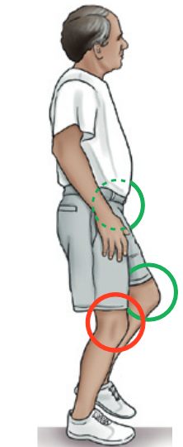
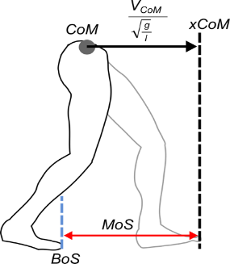





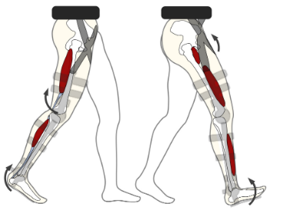
研究背景及现状
人口老龄化形势严峻，*****
***是****最主要的两个特点
***可通过***的方式提供**改善***
人口老龄化-****
******
*****
老年人群步行受损发生率
***
?
****et al, ****2017.
***
联合国《2023年世界社会报告》，2023
2021年，全球65岁及以上人口为7.61亿，到2050年这一数字将增加到16亿
Brown et al, J Am Geriatr Soc, 2023.
Siviy et al, Nat Biomed Eng, 2023.
需求
迫切需要探究***机理并提出***的***策略
Notes:
首先，研究背景与现状
老年人口高速增长令***。其中，衰老导致的****影响了老年日常生活
研究表明，***在****人群的发生率中占10%，在****人群中占60%以上^{[2]}。
此外，在***中，***和****是最主要的两个特点
随着****领域发展，****可通过***方式施加***，以改善***，有望在***发挥积极作用。
（动画）但是目前缺乏全面的***理论以指导相关****设计。
因此，迫切需要探究****机理，并以此提出***的***策略

Slide 4
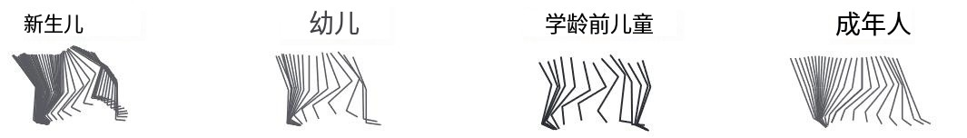
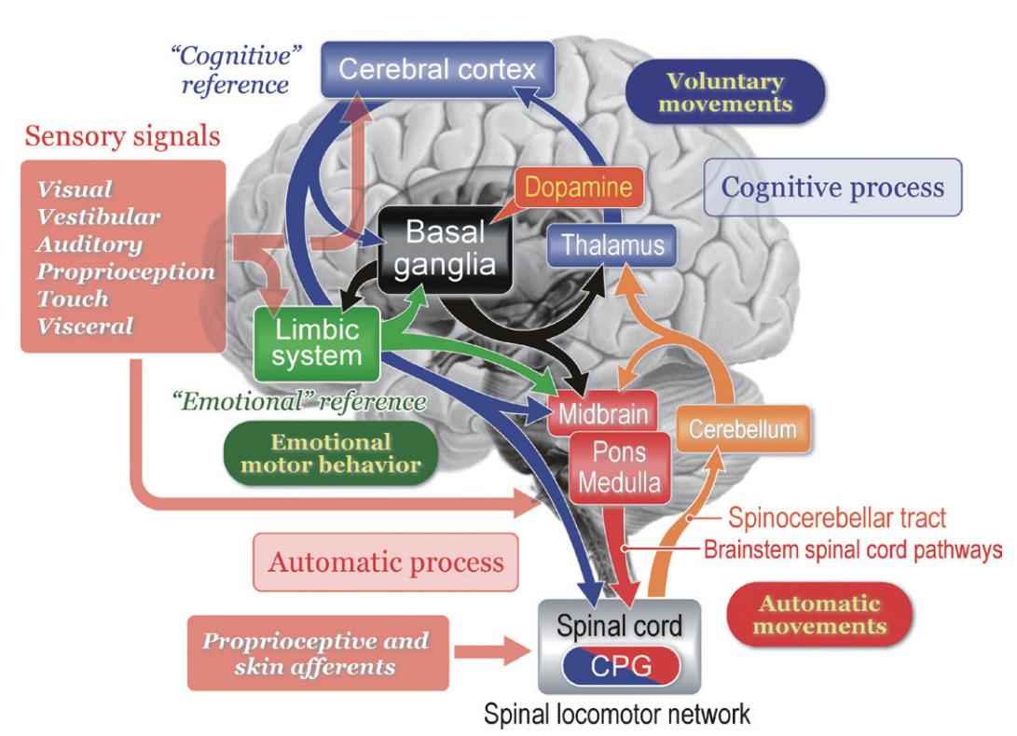
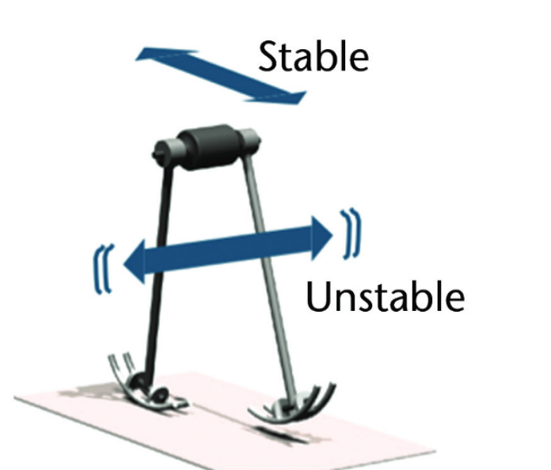
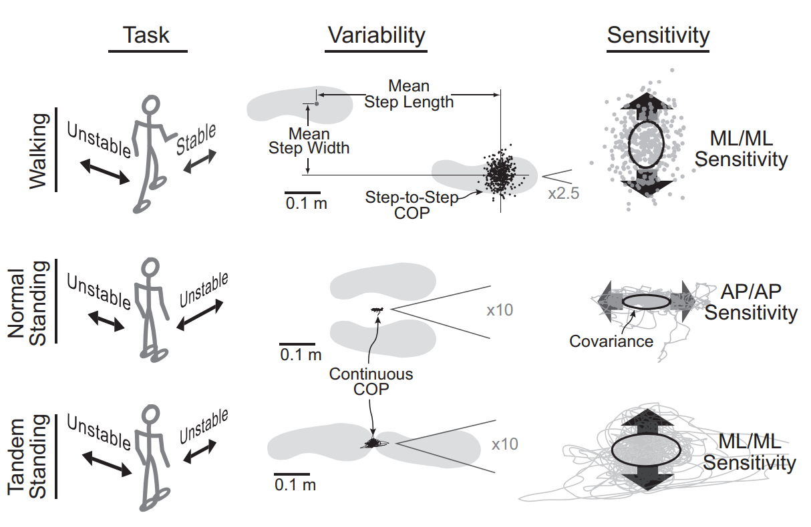
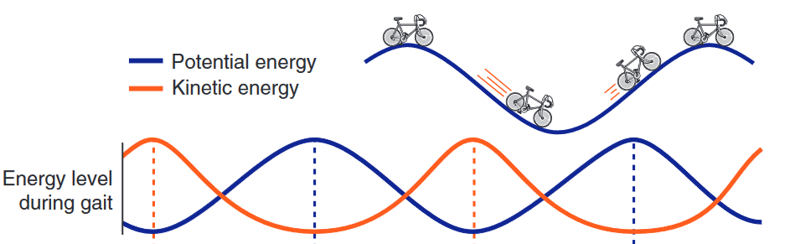
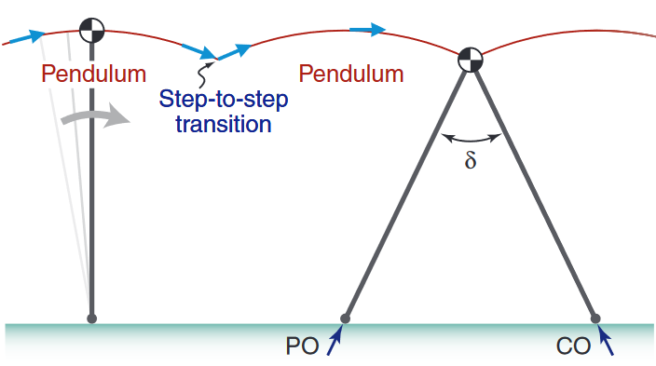
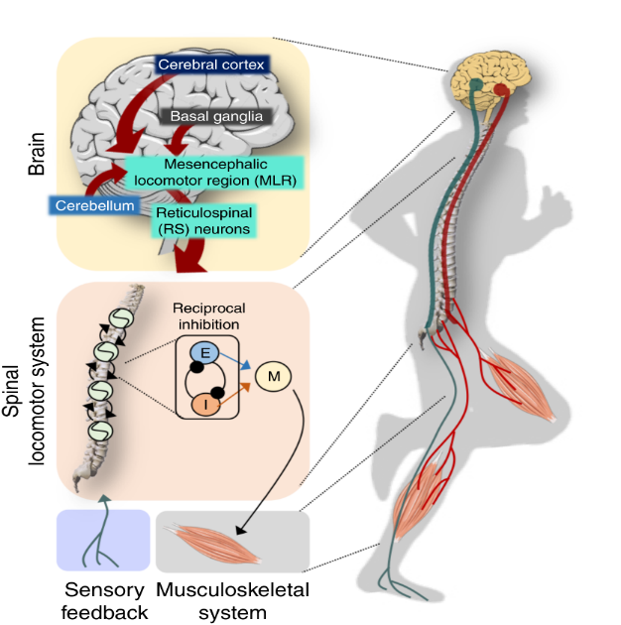
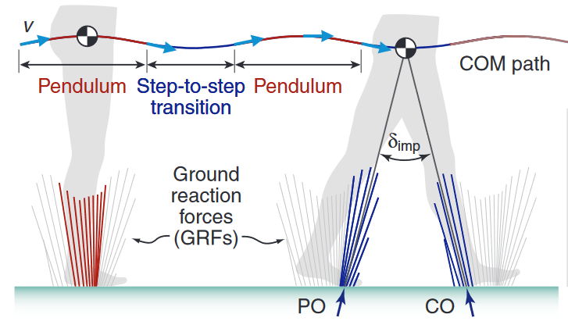
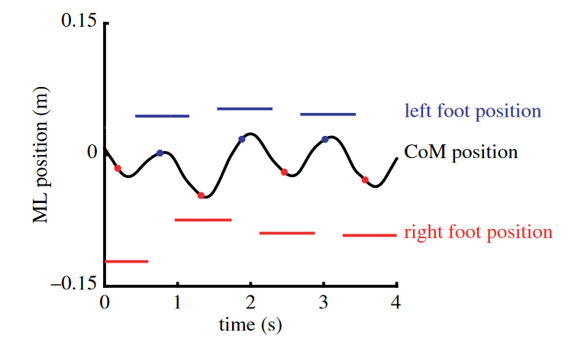
研究背景及现状
******的******和******是由复杂的******和******条件相互协调而成的
******条件
研究现状
这里输入研究现状
这里输入研究现状
这里输入关键词
Takakusaki et al, J Mov Disord, 2017.
运动学习
适应
这里输入研究现状
O'Connor et al, J Neurophysiol, 2009.
这里输入研究现状
这里输入关键词
Kuo et al, Phys Ther, 2010.
Bruijn et al, J R Soc Interface, 2018.
Dominici et al, Science, 2010.
Dutta et al, Nat Commun, 2019.
Notes:
那首先，******研究表明
******的******和******是由复杂的******和******条件相互协调而成的；
******研究显示，******的运动可以类比于******，******高效转换使得运动更多表现为不需要主动控制的高效性，而******的运动需要主动控制的******才能维持稳定；
******研究进一步解释了******的机制，从婴儿学步到成年后的步行模式固定，长期学习和适应形成了稳定的神经控制机制，包括神经环路和协同模式，使得日常步行不需要过多大脑的参与 ^{[6]}。
因此，从******出发，研究******的******性和******的神经控制机制对于深入理解******问题至关重要。

Slide 5
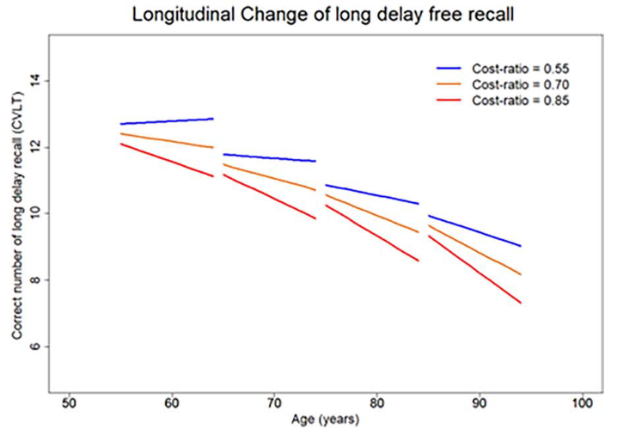
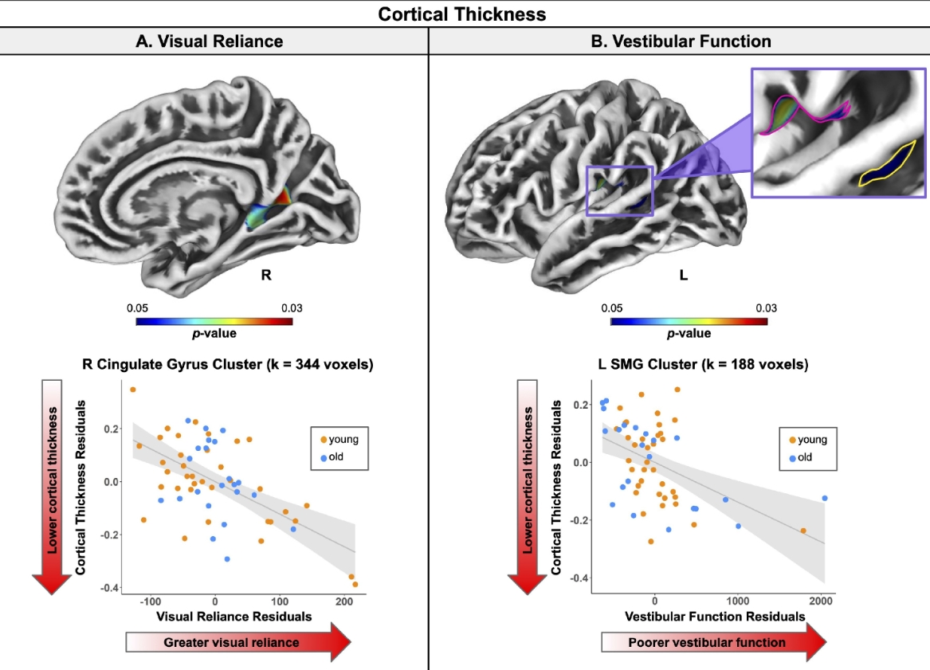
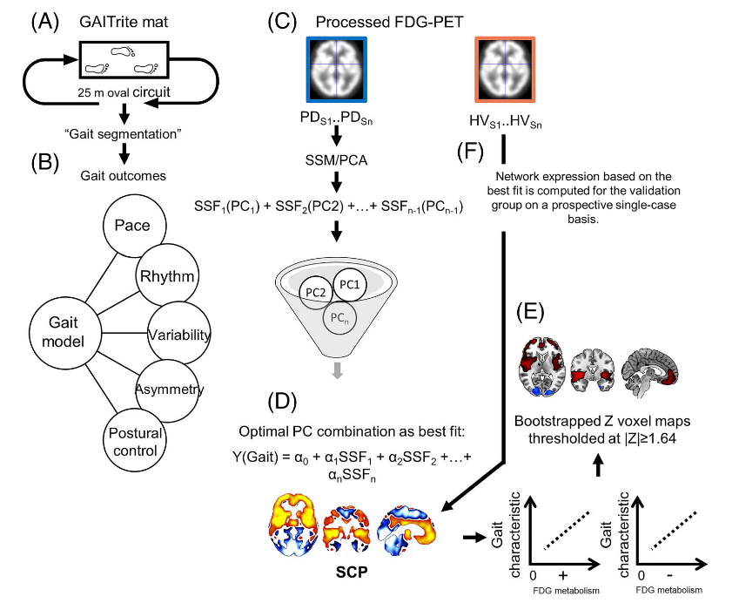
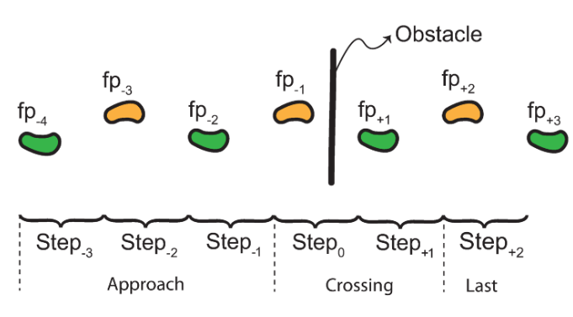
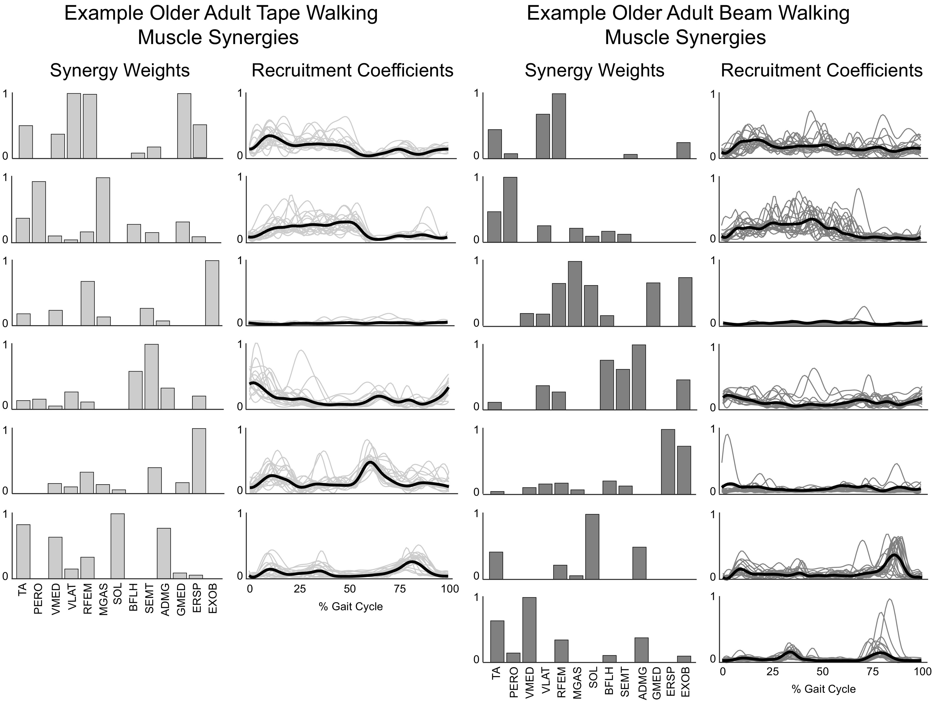
研究背景及现状
******的******变得越来越清晰，但其潜在的******改变还未得到充分的探讨
老年******表现与大脑******功能存在****关系
******是神经退行性病变的早期标志物
****是多维的，不同的******具有特异性脑网络
Kuo et al, Age Ageing，2022.
老年人****的******，以******
Sigurdsson et al,
Movement Disord，2022.
Da et al, Exp Gerontol, 2020.
衰老******和******降低和大脑******存在相关，
需要结合******和*****准确描述老年*****行为
衰老******和******降低和大脑******存在相关，
需要结合******和*****准确描述老年*****行为
Notes:
目前，衰老******表现已经变得越来越清晰，但其潜在的******改变却还未得到充分的探讨。
最近的******研究发现老年******与大脑******功能存在横向和纵向关系，并且认为******是神经退行性病变的早期标志物^{[9]}。
还有研究发现老年人降低******的复杂性和效率，以******。
此外，因为******指标是多维的，有研究通过将******降温为不同的******，发现不同的******具有特异性的******。
这表明衰老后个体在对于******调整，可以通过相关的******功能反应出来。
因此，需要结合******和******准确描述老年******下降行为

Slide 6
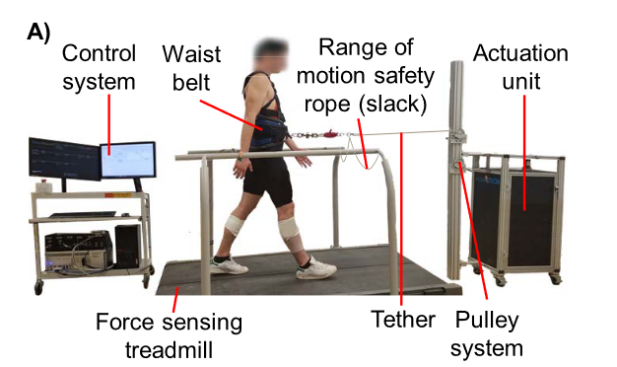
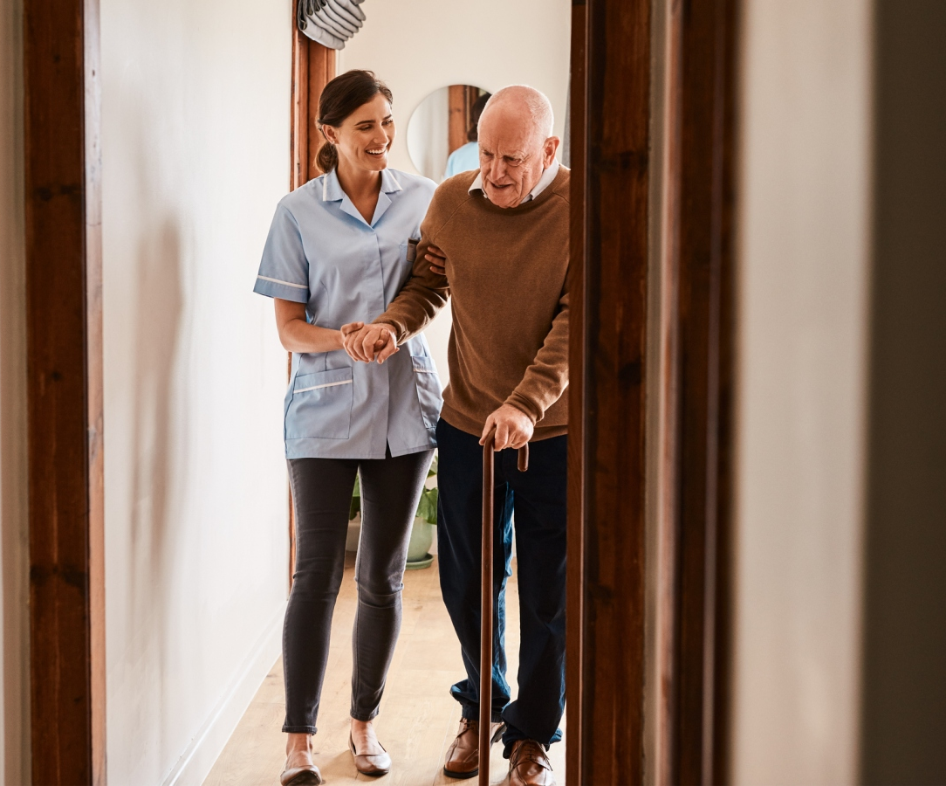
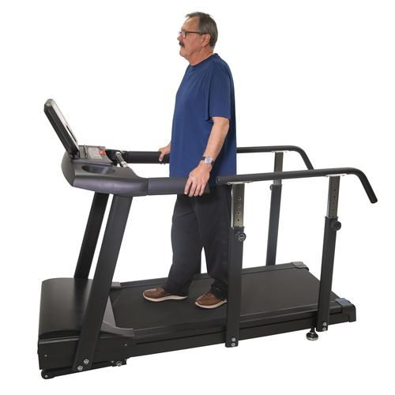
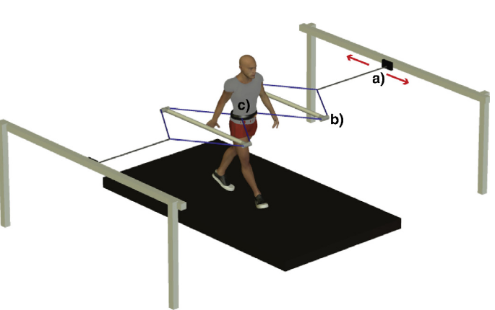
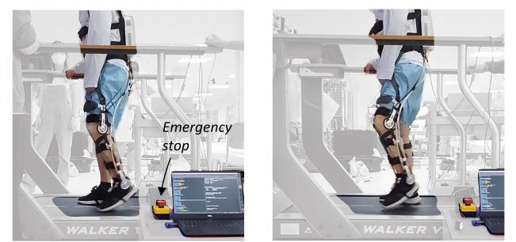
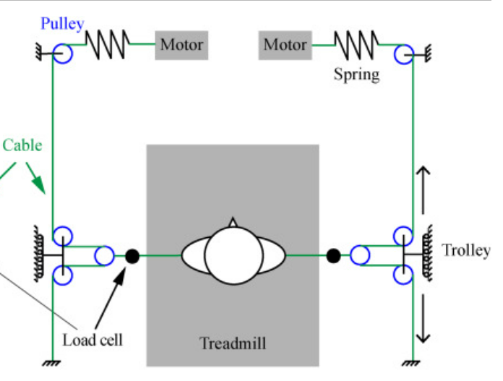
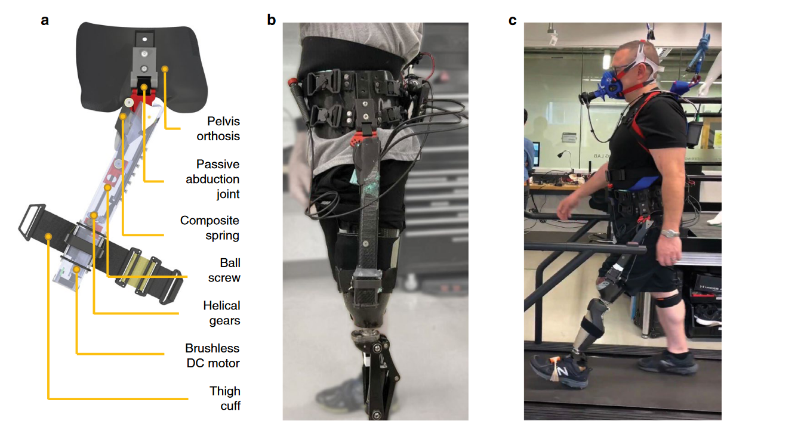
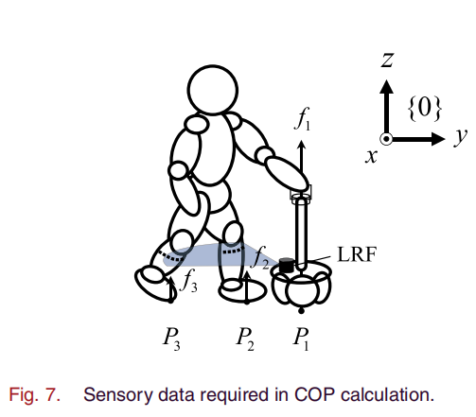
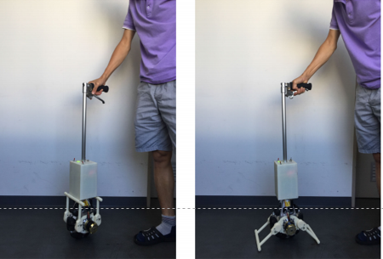
研究背景及现状
******的******和******是由复杂的******和******条件相互协调而成的
提高******, 降低******
******, 提高******
Lerner et al, Sci Transl Med, 2017.
Antonellis et al, Sci Robot, 2022.
Bruijn et al, J R Soc Interface, 2018.
？
******
******
Treadmill handrail hold
Ishmael et al, Nat Med, 2021.
Zhong et al, Ieee T Neur Sys Reh, 2023.
Van Lam et al, Ieee T Ind Inform, 2019.
这里输入内容
这里输入内容
这里输入内容
这里输入内容
在将******的步行******纳入******之前
需要定量评估现有******策略对******和******之间关系的影响
Notes:
始于步行******特点，许多的步行辅助技术和设备被研发
可以把相关策略分类两类：一类是******, 另一类是******
其中，提高******以******和******为代表，施加的是******，与步行******有关的设备以******为代表，施加******，这符合我们前面提到的******模型研究结果。
但真实世界中的******涉及复杂的******与******，******和******在******中相关关联，例如，******可能会增加******，特别是******，然而目前******研究未定量评估******的程度。
因此在将******的******策略纳入******设计之前，首先需要定量评估以及探究现有******策略对******之间关系，以探索更优的******策略

Slide 7
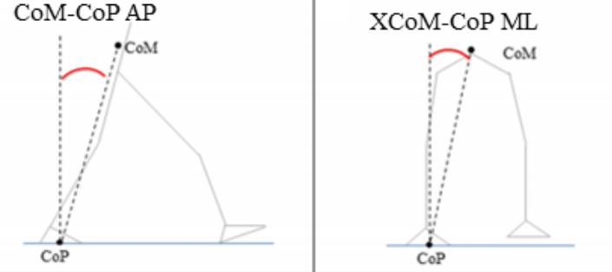
研究背景及现状
科学问题
研究背景
******令*****负担加重，*********和*********是老年*********最主要的两个特点
1.基于数学模型
研究现状
现状与不足
这里可以输入现状和不足；这里可以输入现状和不足；这里可以输入现状和不足；这里可以输入现状和不足；
2.基于信号处理
这里可以输入研究现状可以分为两个主要内容阐述；这里可以输入研究现状可以分为两个主要内容阐述；
这里可以输入现状和不足；这里可以输入现状和不足；这里可以输入现状和不足；这里可以输入现状和不足；
3.基于知识
三点科学问题
Notes:
基于以上的研究背景和研究现状，我们提出这样的科学假设：基于******和******的******机理的******策略可以为******提供更加******的******
为了验证这一点假设，需要回答三个科学问题，
首先是******
其次Ddd
最后Ddd
我们根据这三个科学问题设置了三个研究内容

Slide 8
研究目标与内容
研究目标
基于********和********实验，明确********导致********和********及两者关系特征，通过********实验探究********和********的********和********关联，基于********方式组合探索********最优的********
研究内容一
研究内容二
研究内容三
这里可以输入研究内容的标题
这里以输入研究内容的标题
这里可以输入研究内容的标题
这里以输入研究内容的标题
这里可以输入研究内容的标题
这里以输入研究内容的标题
这里可以输入具体研究内容的具体实验设计；
这里可以输入具体研究内容的具体实验设计；
这里可以输入具体研究内容的具体实验设计；
这里可以输入具体研究内容的具体实验设计；
这里可以输入具体研究内容的具体实验设计；
这里可以输入具体研究内容的具体实验设计；
科学问题
这里可以输入该研究内容要回答的科学问题的，以问号结尾？
这里可以输入该研究内容要回答的科学问题的，以问号结尾？
这里可以输入该研究内容要回答的科学问题的，以问号结尾？
8
Notes:
基于研究问题，提出研究目标。。。
根据三点研究目标，规划了以下三个研究内容

Slide 9
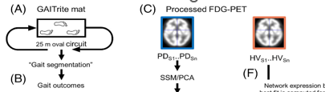
研究目标与内容
研究内容一： ***对***以及两者关系的影响研究
输入关键词
数据处理分析
jnsdinzhuxudshcuyhcucddcds
输入关键词
输入关键词
输入关键词
研究结果
PCA
纳入标准 |  | 排除标准
njniuiuxsdnjniuiuxsdnji njinjniuiuxsdnji njniuiuxsdnji njniuiuxsdnji njniuiuxsdnji | njniuiuxsdnjinjniuiuxsdnji njniuiuxsdnji njniuiuxsdnji njniuiuxsdnji njniuiuxsdnji
关联
关联
这里输入你要探究的研究指标关系
关键词
关键词
关键词
关键词
关键词
输入关键词
关键词
关键词
这里输入你要探究的
研究指标关系
frtg
hh
ddf
77dxds
xdcc
dcxc
关键词
关键词
关键词
S₁
E₁
***
S₂
E₂
***
这里输入你要探究的
研究指标关系
3m
0000
Rest
jujusj
S₃
E₃
随机顺序
9
Notes:
研究内容一是：***对***以及两者关系的影响研究
预计招募****
然后对***进行****测试和****测试，获取***时的****和****指标
将结果指标分为三类，***，***，以及****，对***指标进行主成分分析，将其降维为多个****，并与****和****进行相关性分析，
其次，明确***和****在*****组别中的表现
最后对***稳定和****进行相关性分析，明确****和****两者关系

Slide 10
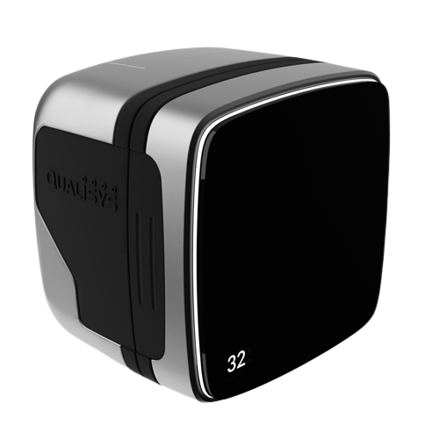
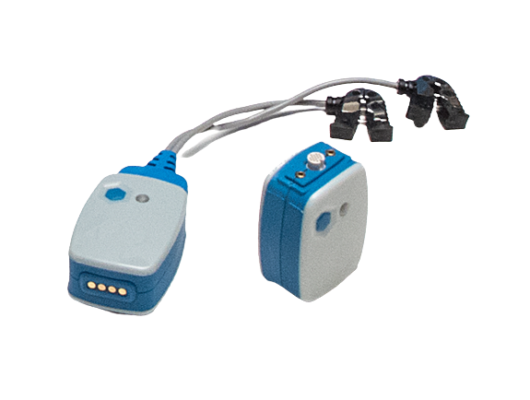
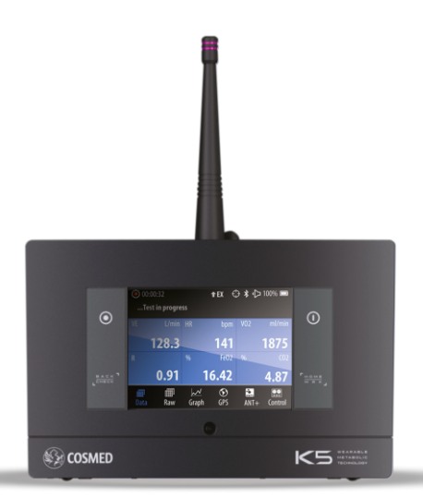
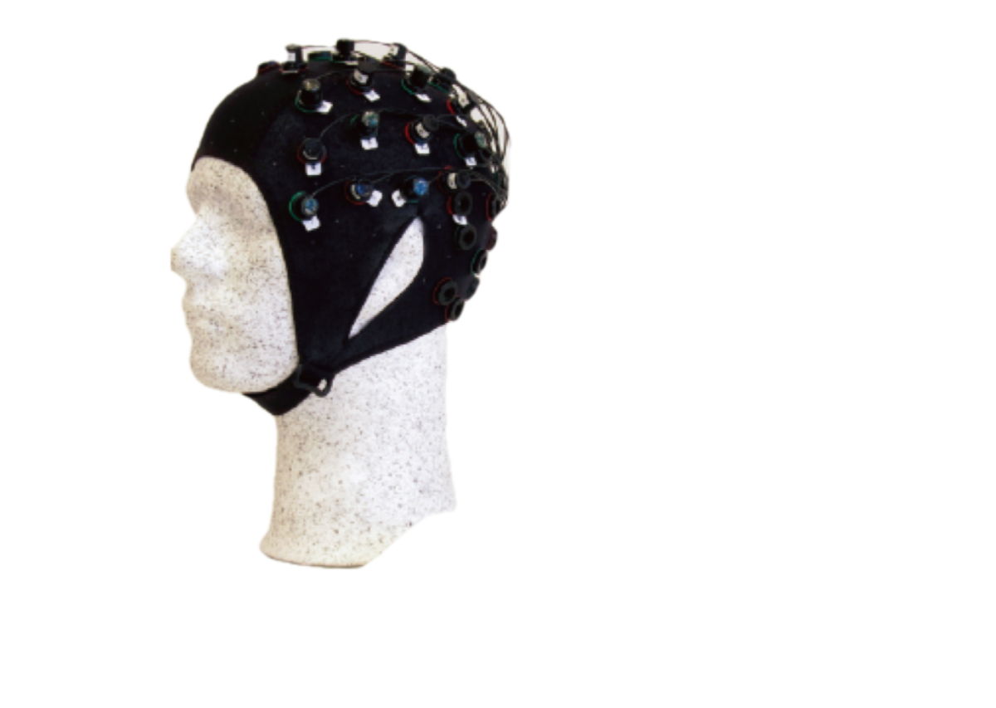
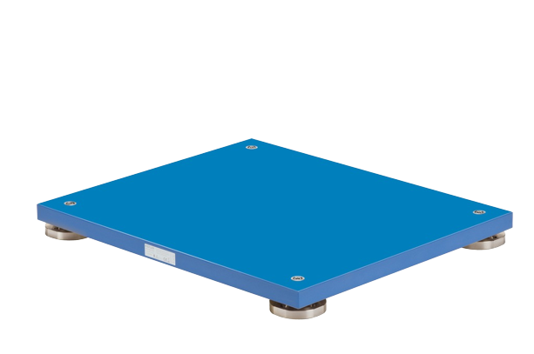
研究目标与内容
研究内容二： ***对***以及两者关系的影响研究
步行任务测试
静息态大脑核磁
这里输入关键词
这里输入关键词
研究结果
Rest-MRI
这里输入你要探究的研究指标关系
关键词
关键词
这里输入关键流程
随机顺序
这里输入你要探究的
研究指标关系
Voxel-based
ROI/Seed-Based
Dynamic Analysis
实验设备
***设计
TUG
Rest
30s
TUG
Rest
30s
TUG
① *******测试
② *******测试
③ *******测试
ROI: 额叶，基底节、丘脑、脑桥、小脑
sdhnk
sdh
sdhn
sdhnk
这里输入你要探究的
研究指标关系
sdhnknu
sdhnknu
sdhnknu
sdhnknu
sdhnknu
自发活动：&&&&
连接指标：%%%%
10
Notes:
研究内容二是： ***对***以及两者关系的影响研究
在研究内容一的基础上，加上了******
采用了******实验范式，除了****指标外，增加了*****
此外，对****进行****扫描，获取*****，通过数据处理分析获取***的****以及***。
最终计算多任务态下******关系，以及相关的*****表现，最终对比分析*****与*****之间的关系，以探究****和****潜在的****机制

Slide 11
研究目标与内容
研究内容三： DXSVDFB策略研究
ASCDFRESGT
结果指标
EFCRDVB
+
SDCS
+
DCXSC
+
CFD
主要指标
研究结果
DFEC
DFC
这里输入你要探究的研究指标关系
DCX
QWXD
XC
次要指标
WDEXEC
DCC
DFGV
GHBG
TGRH
SDEWF
FC
DCFDS
XDC
这里输入你要探究的
研究指标关系
WCFDV
DWED
CRSGV
量效关系
关键词
关键词
O₂
CO₂
这里输入你要探究的
研究指标关系
Notes:
研究内容三是： ***对***以及两者关系的影响研究
在研究内容一的基础上，加上了******
采用了******实验范式，除了****指标外，增加了*****
此外，对****进行****扫描，获取*****，通过数据处理分析获取***的****以及***。
最终计算多任务态下******关系，以及相关的*****表现，最终对比分析*****与*****之间的关系，以探究****和****潜在的****机制

Slide 12
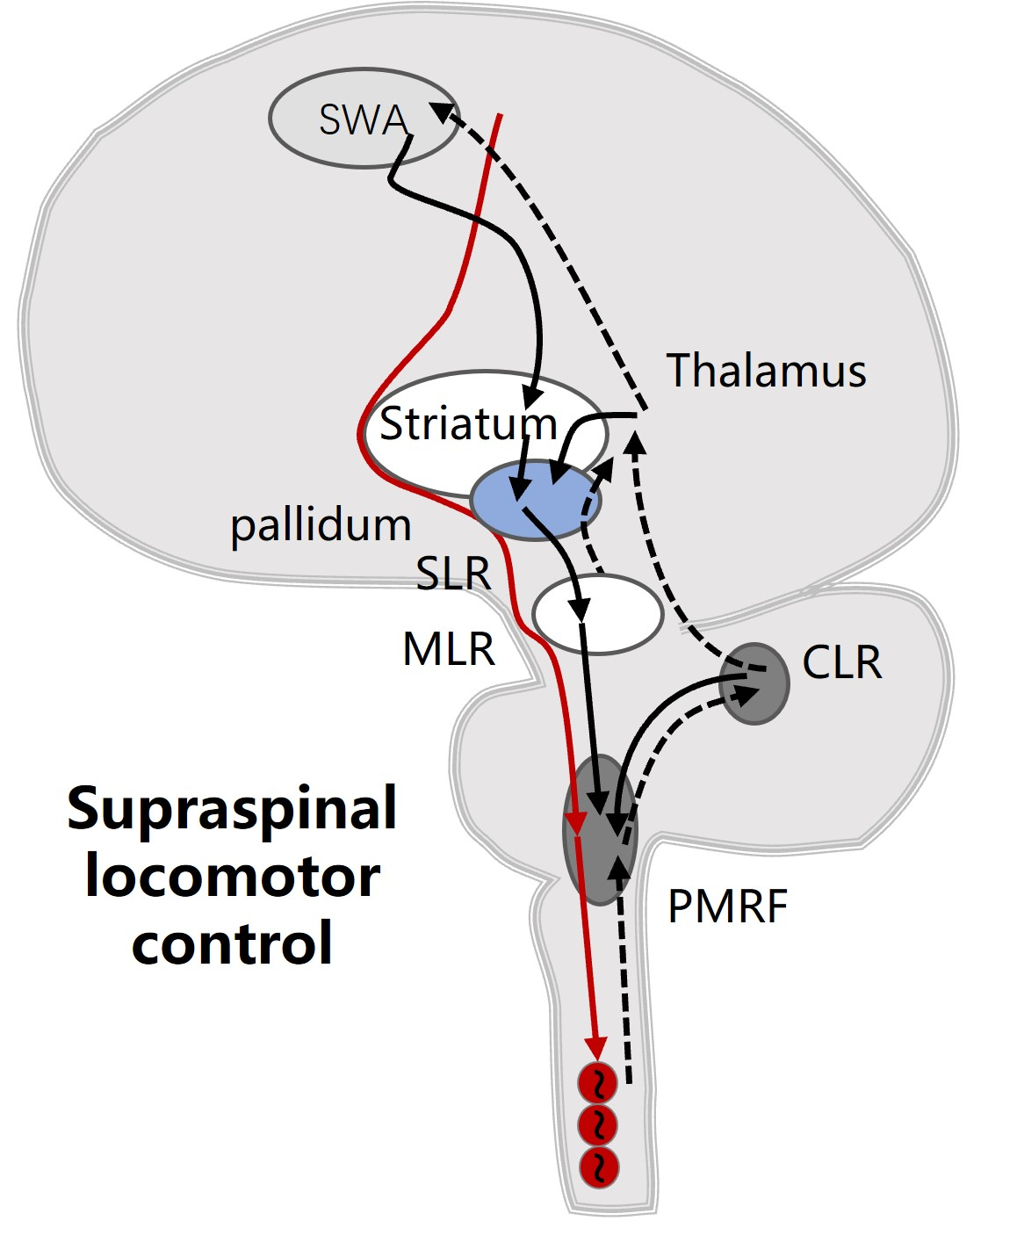
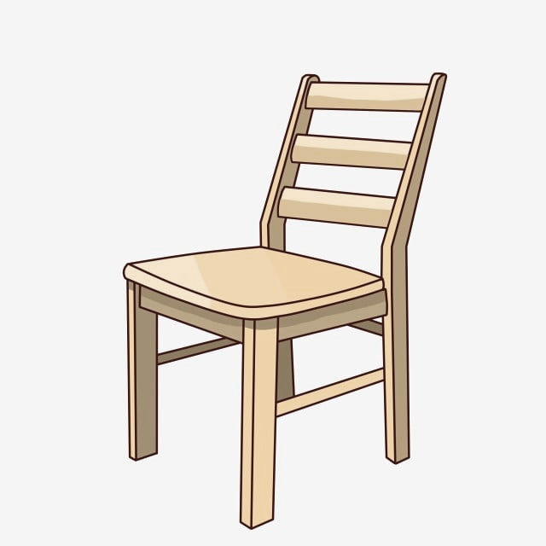
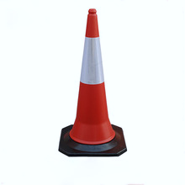
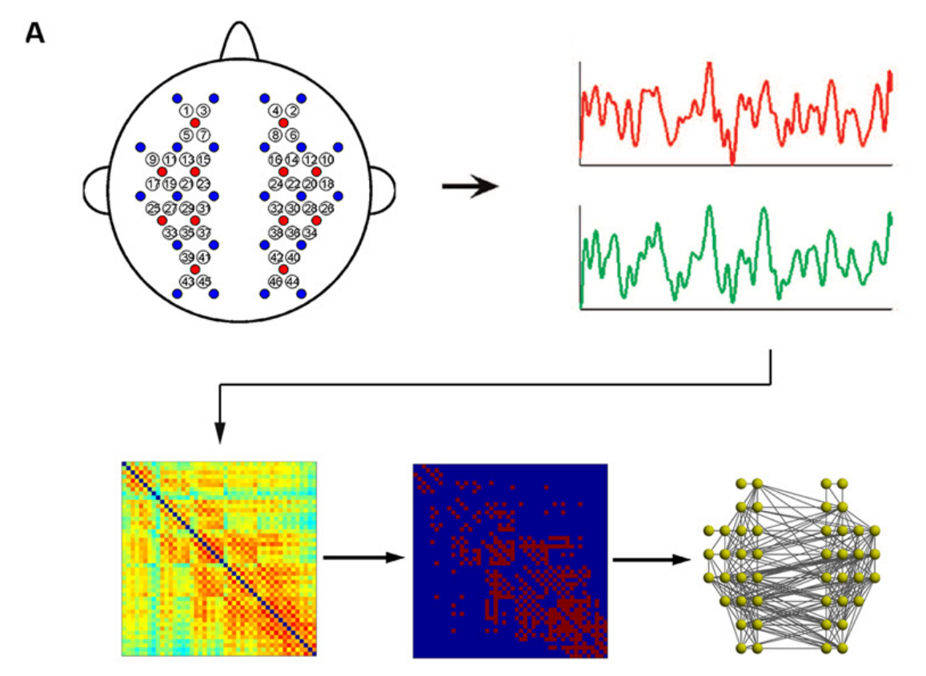
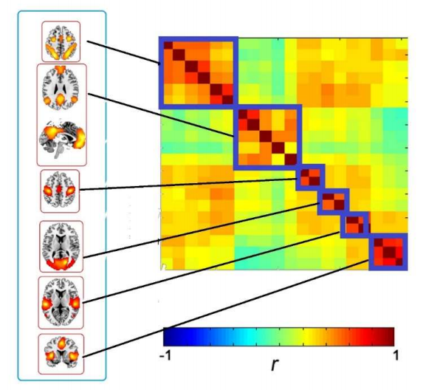
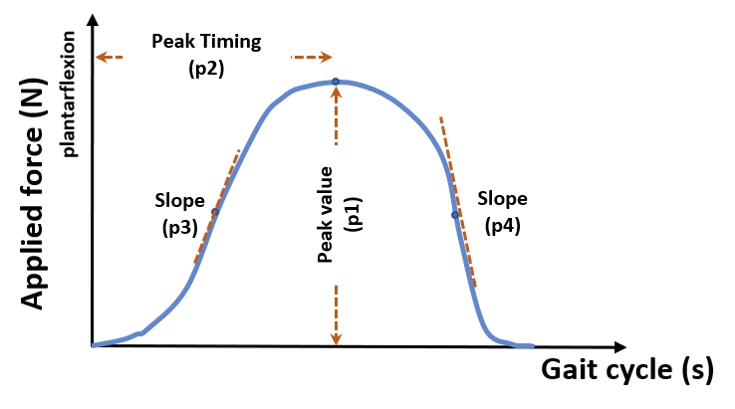
关键技术和创新点
关键技术与创新点
关键技术
********和********表现与********和********全信息映射分析技术
********定量评估分析技术
关键词
关键词
关键词
创新点
将********和********分别探讨，并且考虑两者的********和********交互关系
定量评估并分析********对于********的影响，明确“量效关系”
关键词
z
EXO force (N)
Handrail force (N)
x
y
Notes:
然后到关键技术和创新点，
本课题从********和********的********表现出发，到********相关的********探究，最终********。
涉及的关键技术是********和********与********和********全信息映射分析技术，然后是********定量评估分析技术。
创新点首先是将********和********这这个各有侧重的********表现进行分开探讨，并且考虑两者的********和********交互关系，最后是定量评估并分析********对于********的影响，明确量效关系

Slide 13
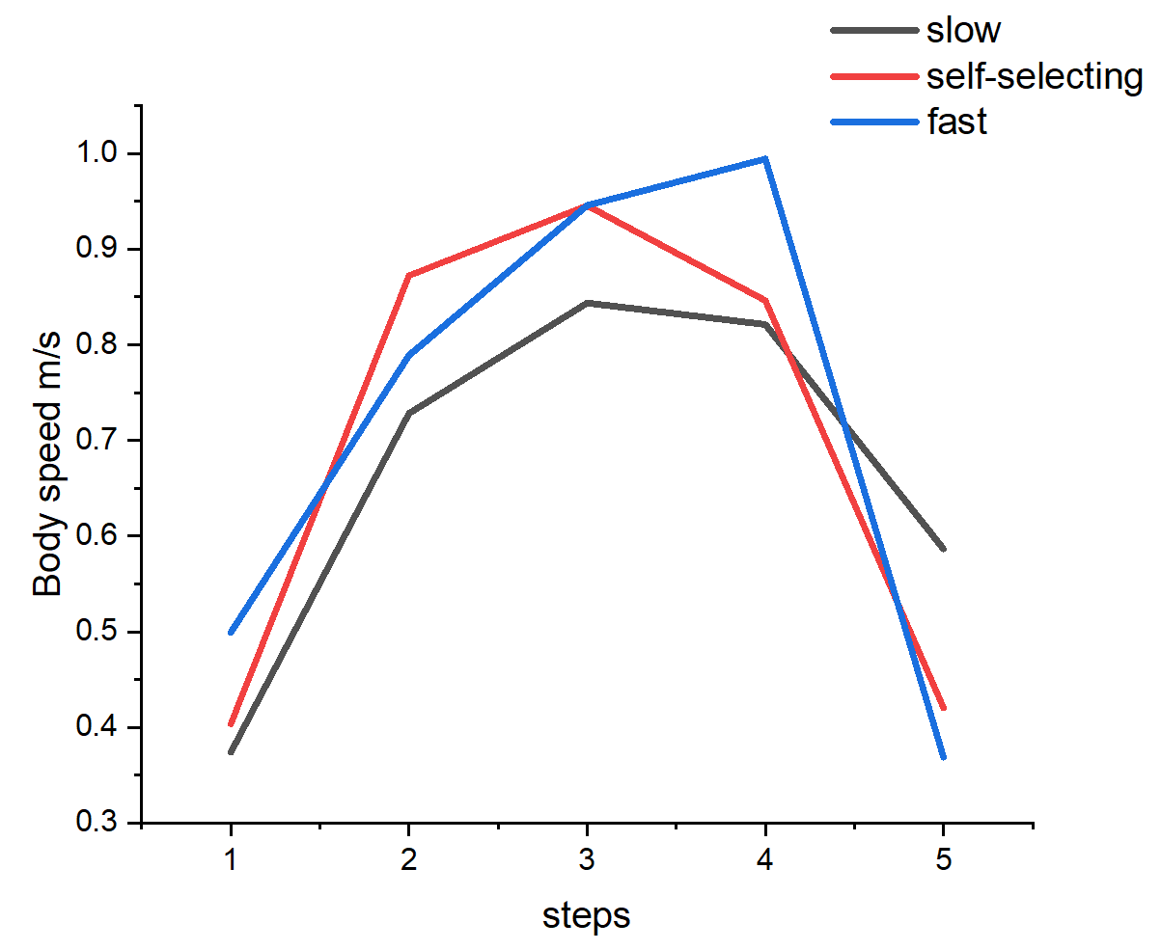
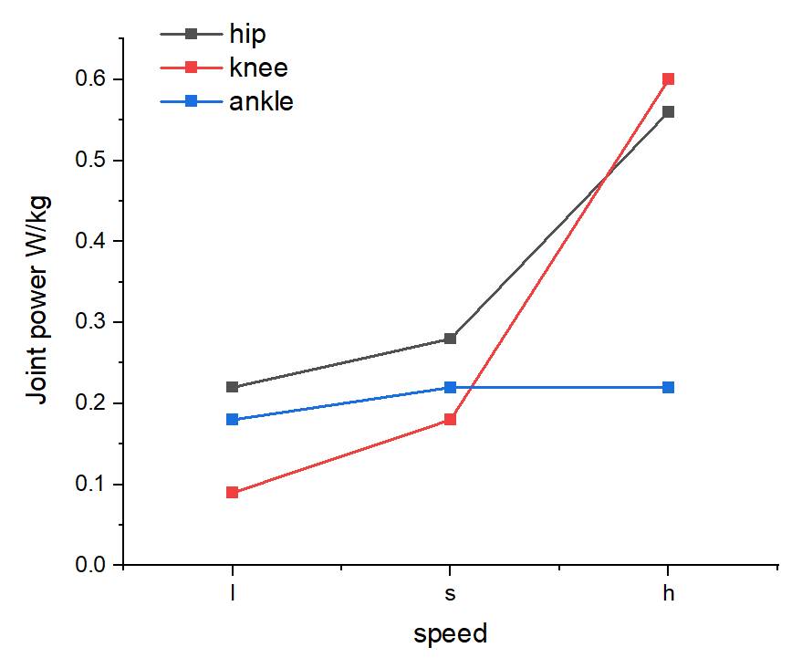
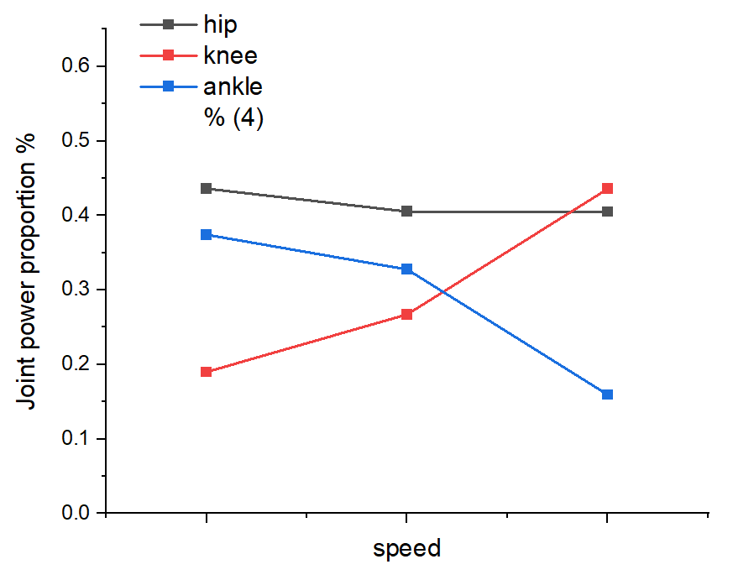
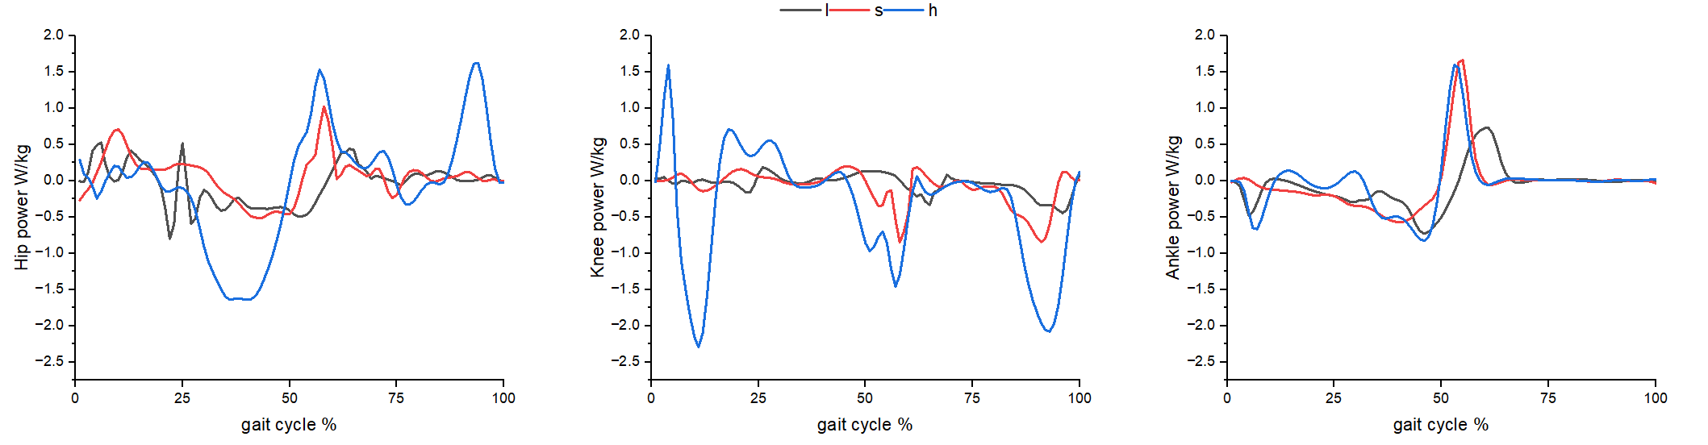
已开展工作
初步进行日常*******测试，试验设置：****， **** ， **** ，获取****等数据，计算了****等指标
这里输入你的结果标题
这里输入你的结果标题
这里输入图片内容
Notes:
那基于以上研究主题，也已开展了部分工作
首先，初步进行了********测试，计算了********等指标

Slide 14
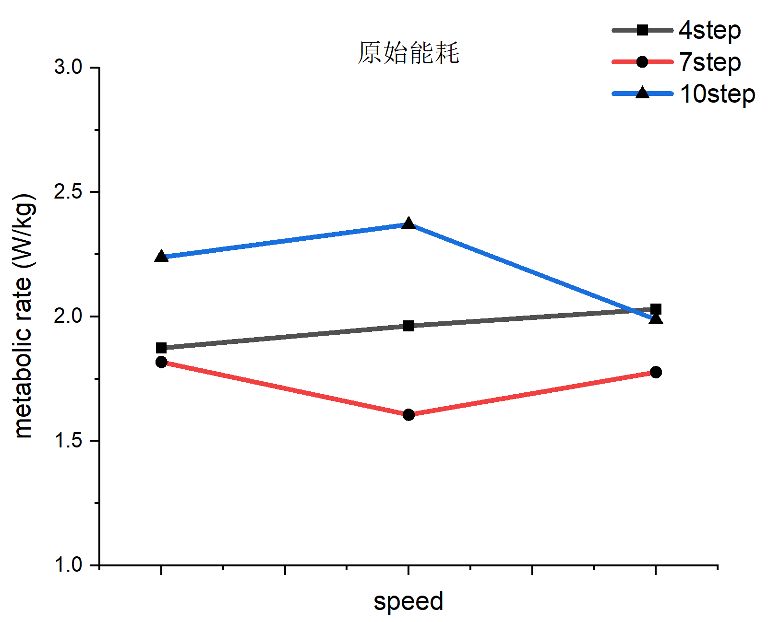
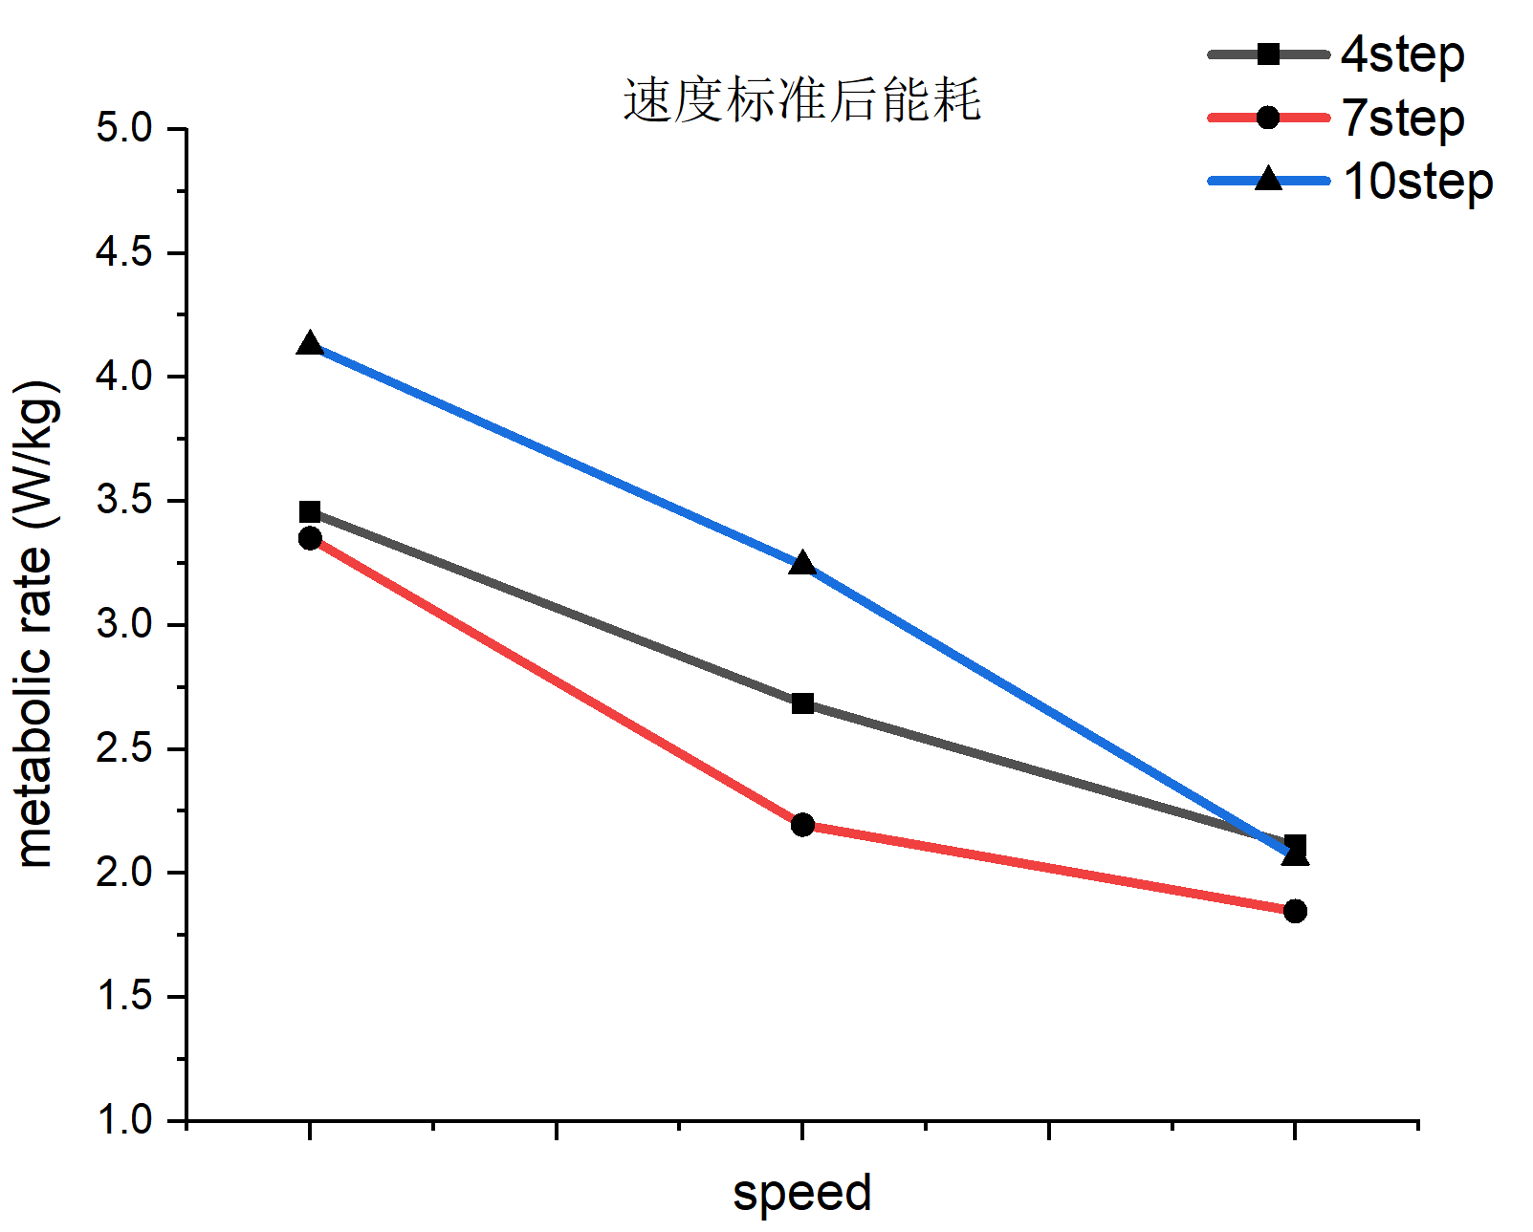
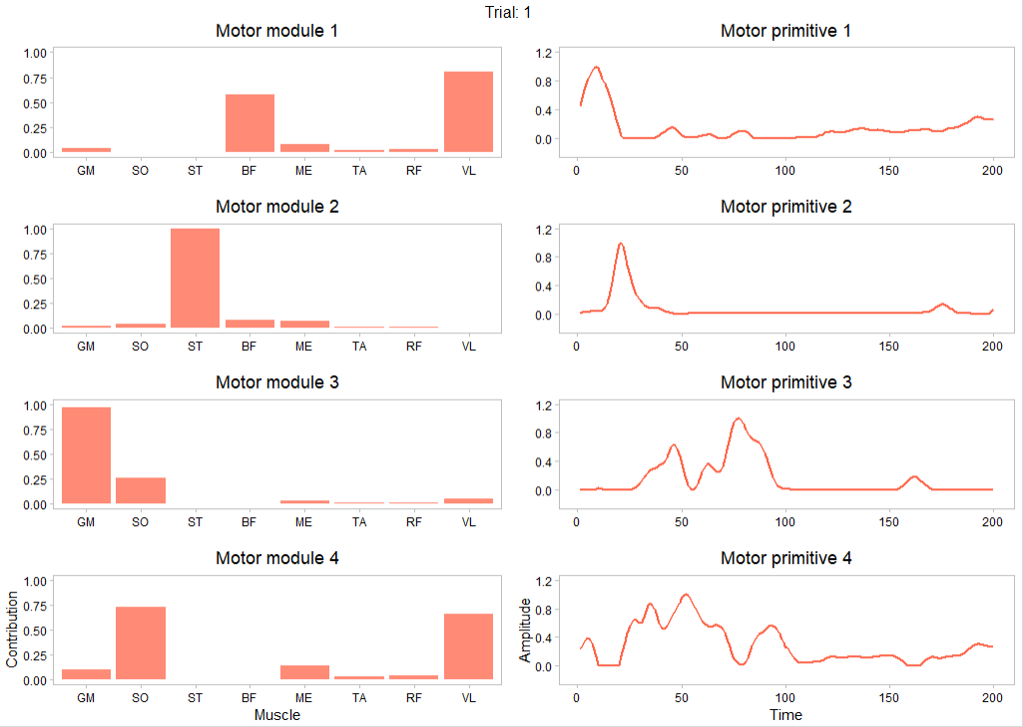
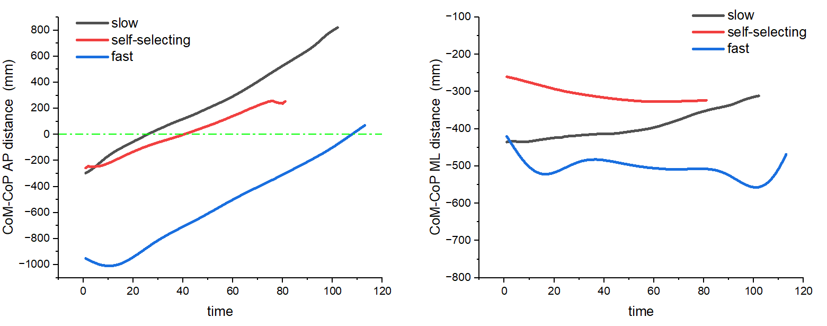
已开展工作
这里输入你的结果标题
这里输入你的结果标题
这里输入你的结果标题
初步结果：这里输入你的初步研究结果
启发：这里输入你从实验结果中获取的启发，如何指导你的下一步研究内容
Notes:
初步的结果表明******和******与******存在很大的关系，并且初步范式中的******探讨对于******意义不大，因此后续将采用******更贴近真实******的******测试进行正式实验。

Slide 15
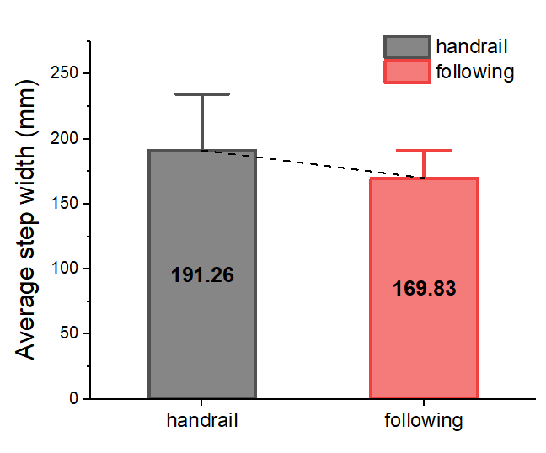
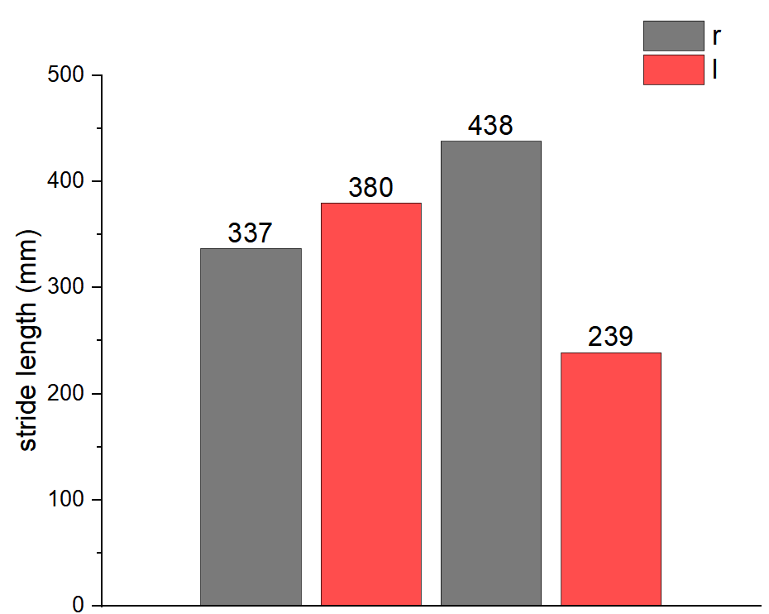
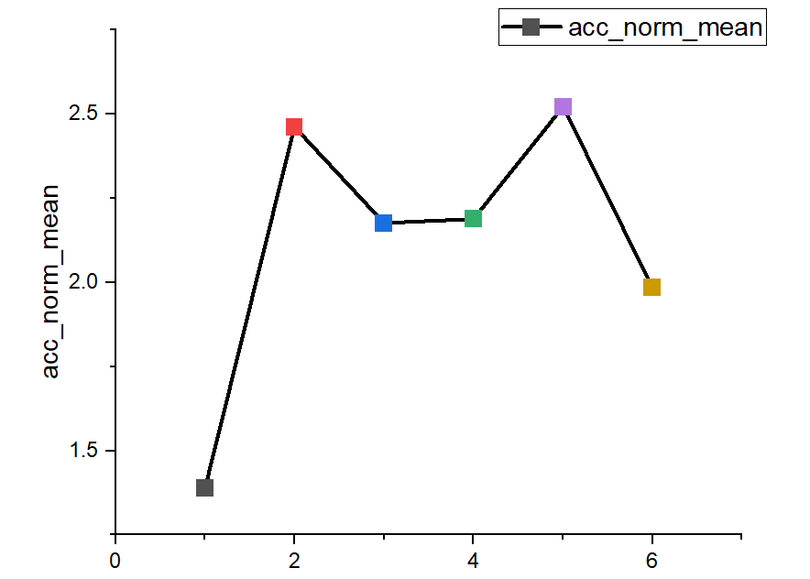





已开展工作
这里输入你的结果标题
这里输入你的结果标题
Step width
对比了******①******②*****③********④*****⑤*******
⑥*********
x
y
Acc_norm
z
已发表：这里输入你已经发表的文章信息, 2023, 8(10): 634353-6450.
初步结果：这里输入你的初步研究结果
启发：这里输入你从实验结果中获取的启发，如何指导你的下一步研究内容
Notes:
此外，还开展了******研究，
首先，提出了******策略，相关成果已发表。
此外，进行了******情况下******，初步结果表明******，但是******最优组合未知
因此，后期的研究需要首先明确******如何在******中相互作用和影响的，以更好地制定******策略。

Slide 16
已开展工作
可行性分析
理论可行性
这里输入你的理论可行性，从研究背景出发；
这里输入你的理论可行性，从研究背景出发；这里输入你的理论可行性，从研究背景出发；
技术可行性
这里输入你的技术可行性，从研究背景和课题组的技术基础出发；这里输入你的技术可行性，从研究背景和课题组的技术基础出发；
研究基础
这里输入你的研究基础，从你的研究背景和课题组积累的研究基础出发；这里输入你的研究基础，从你的研究背景和课题组积累的研究基础出发；这里输入你的研究基础，从你的研究背景和课题组积累的研究基础出发；

Slide 17
进度安排
 | 2024年 |  |  |  |  |  | 2025年 |  |  |  |  |  |  |  |  |  |  |  | 2026年 |  |  |  |  |  |  |  |  |  |  |  | 2027年
 | 1 | 8 | 9 | 22 | 11 | 12 | 一 | 2 | 3 | 二 | 5 | 6 | 三 | 8 | 9 | 四 | 11 | 12 | 一 | 2 | 3 | 二 | 5 | 6 | 三 | 8 | 9 | 四 | 11 | 12 | 一 | 2 | 3 | 二
********数据处理
**********算法
***********测试
*****数据处理分析
********实验
********数据处理分析
********实验
数据处理分析
中期考核
结果分析，实验补充
撰写毕业论文
准备毕业答辩
前期准备
研究内容一
研究内容二
研究内容三
学位论文
预期成果：完成所有研究内容，发表2-3篇高水平学术论文，完成学位论文
Notes:
以下是我课题的进度安排，预期成果是完成所有研究内容，发表2-3篇高水平学术论文，完成学位论文

Slide 18


敬请各位老师批评指正
谢 谢

